Slide 1
Paragraaf 3.4 Westerse wereldrijken

Slide 2
In deze presentatie leer je:
waardoor koloniale wereldrijken ontstonden
hoe het imperialisme plaatsvond in Azië
hoe het imperialisme plaatsvond in Afrika
hoe Nederland zijn koloniale rijk uitbreidde
Kenmerkend aspect: het moderne imperialisme

Slide 3
Wereldrijken
Tussen 1870 en 1914 breidden Europese landen hun kolonies sterk uit. Deze ontwikke-ling wordt het moderne imperialisme genoemd.
Belangrijke oorzaken hiervan waren:
het blanke superioriteitsgevoel
het streven naar winst, ondernemers gebruikten kolonies voor grondstoffen en als afzetgebied
de industriële revolutie
modern imperialisme: Europese expansie in Azië en Afrika tussen 1870 en 1914 waardoor grote koloniale rijken ontstonden
afzetgebied: gebied waar producten worden verkocht

Slide 4
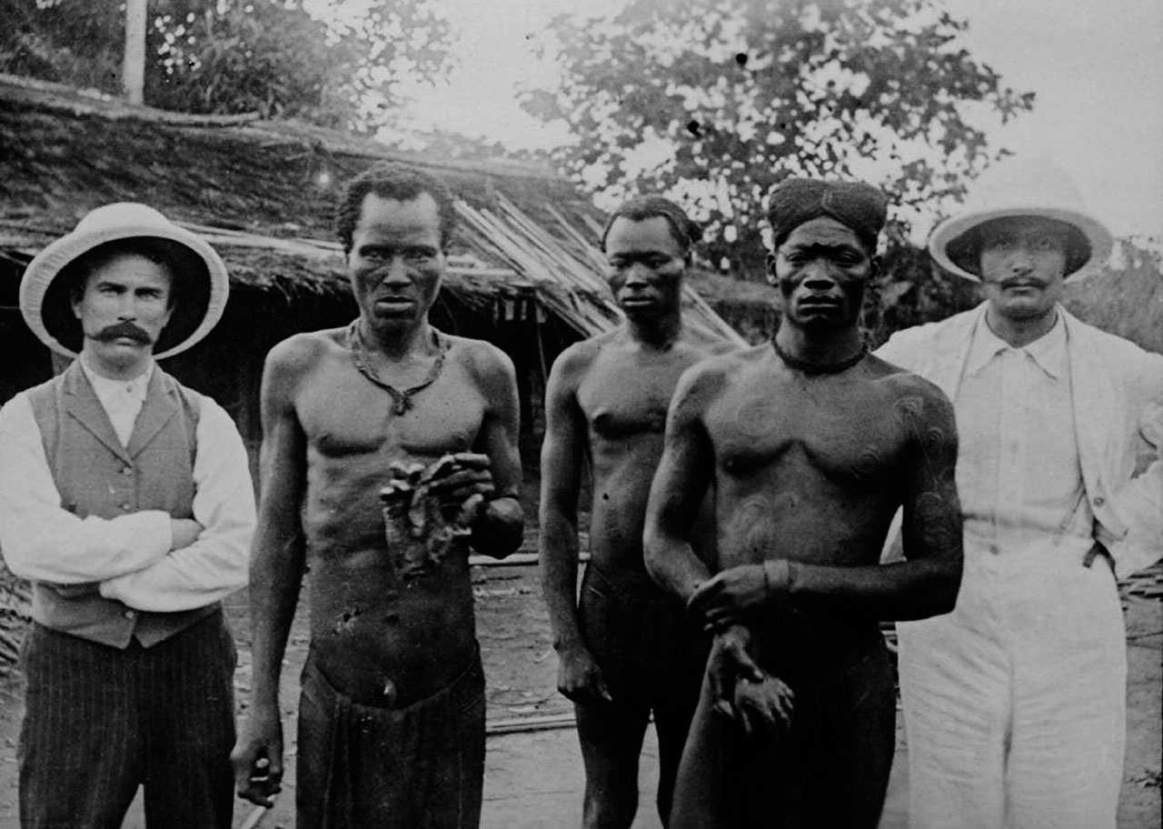
Een belangrijk gevolg van het veroveren en overheersen van gebieden was europeanisering: verspreiding van de Europese cultuur. Het Engels of Frans werd in veel kolonies de voertaal.
Het moderne imperialisme is een kenmerkend aspect van de tijd van burgers en stoommachines.

Slide 5
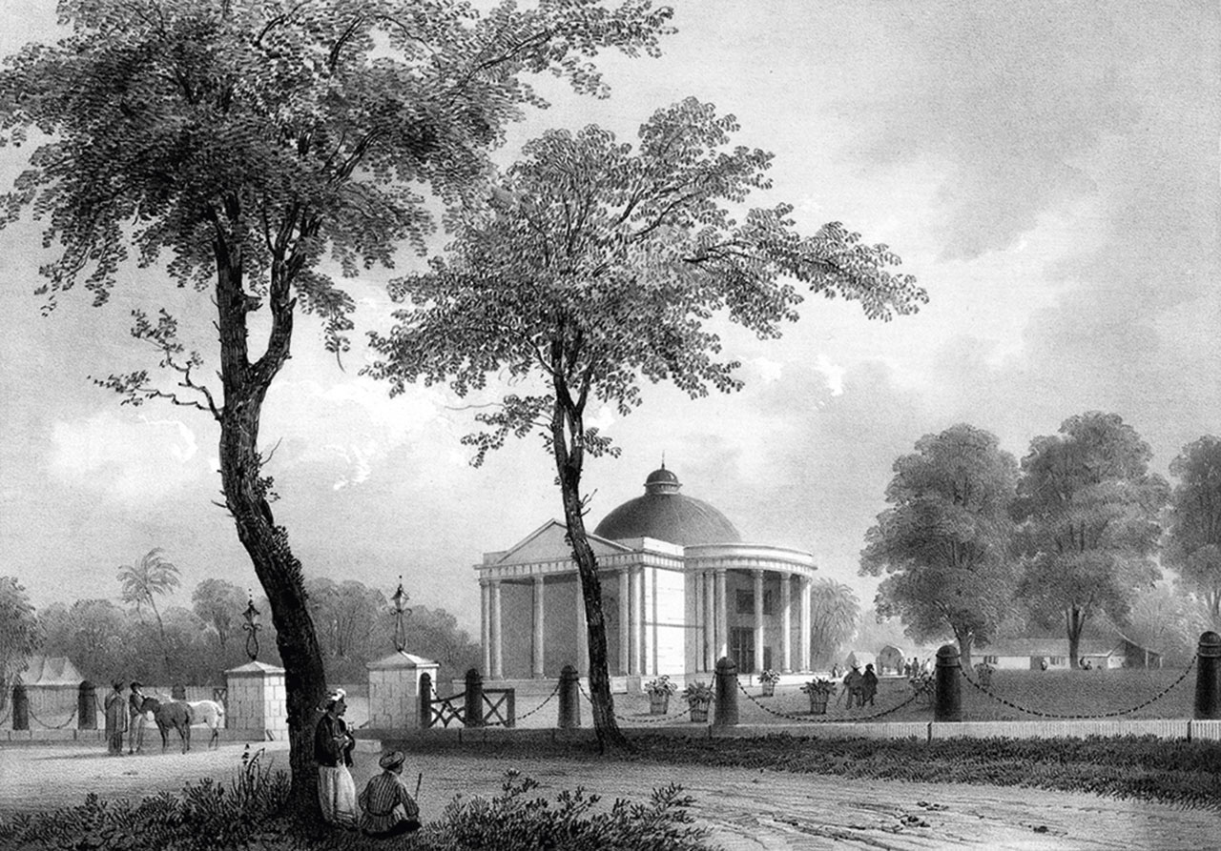
Imperialisme in Azië
Grote delen van Zuid-Azië werden kolonie van Groot-Brittannië, Frankrijk en Nederland.
China werd geen kolonie, maar Europese staten kregen er invloedsferen: gebieden waar een staat van buiten veel invloed heeft.
Japan was het enige Aziatische land met industrie. Door de inlijving van Korea werd het zelf een imperialistische mogendheid: staat.

Slide 6
Imperialisme in Afrika
Noord-Afrikaanse landen werden in de 19e eeuw kolonies van Frankrijk en Groot-Brittannië.
In 1878 was de conferentie van Berlijn. Daar maakten Europese landen afspraken over de verdeling van de rest van Afrika.
Tien jaar later was bijna heel Afrika bezet door België, Duitsland, Frankrijk en Groot-Brittannië.
In Namibië pleegden Duitsers genocide.
conferentie: vergadering, bijeenkomst
bezetten: als een leger een gebied verovert en de bevolking in bedwang houdt
genocide: volgens een plan vermoorden van een volk of bevolkingsgroep

Slide 7
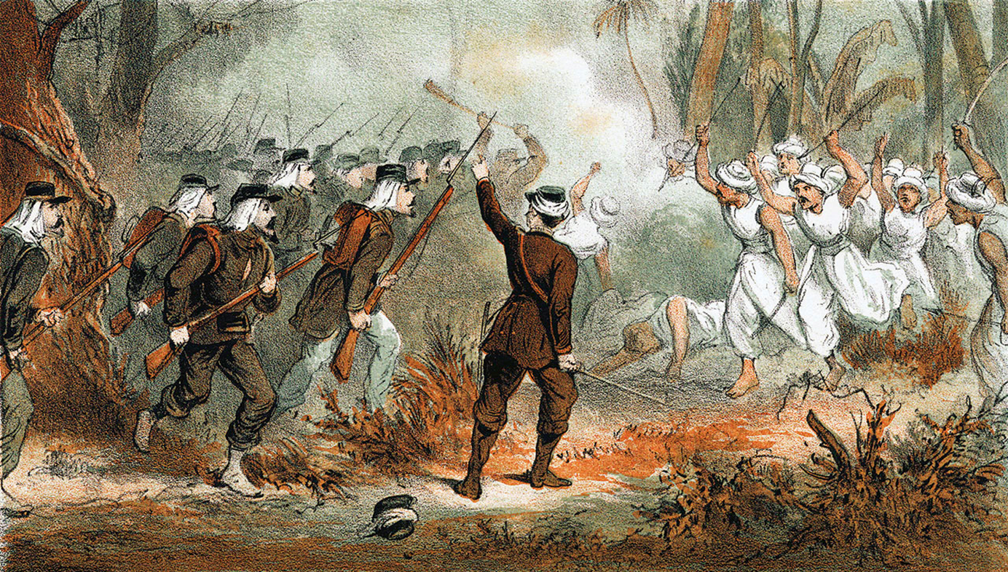
Het Nederlandse wereldrijk
Nederland breidde in de 19e eeuw hun gebieden in Indonesië uit naar het hele land. De kolonie kreeg de naam Nederlands-Indië.
Het Nederlands-Indische leger voerde in Aceh (Atjeh) een bloedige guerrillaoorlog: oorlog met strijdtroepen die zich onder de bevolking verschuilen en kleine aanvallen uitvoeren.
Nederland had in Amerika nog de kolonies Suriname en de Nederlandse Antillen.

